Slide 1

JWT 인증과 권한을
이용한 웹기반 채팅
2018305068 정동기

Slide 2
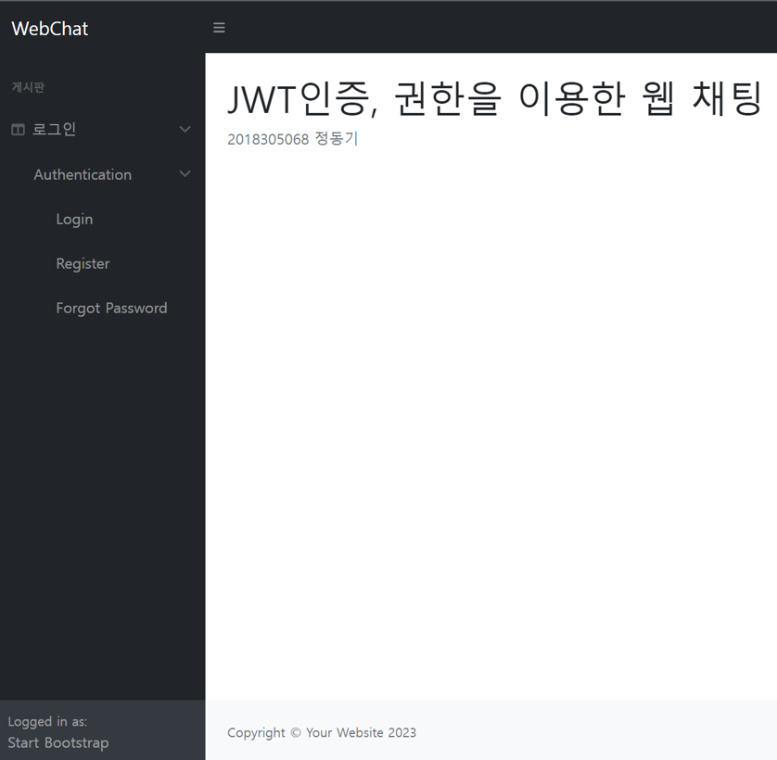
작품 설명
JWT (JSON Web Token) 인증을 통한 게시판과 채팅 기능을 사용할 수 있는 사이트입니다. 사용자는 JWT를 가지고 HTTP 통신 시에 인증에 성공하면 사이트에 접근이 가능하게 됩니다. 또한 인증 후 자신의 권한에 따라 접근할 수 있는 기능이 달라집니다.
목표
JWT를 사용하여 데이터베이스와의 통신을 최소화 시켜 부하를 줄일 수 있으며, 사용자 인증 정보의 보안을 강화합니다. 인증 정보에 있는 권한에 따라서 사용자의 사이트 접근 범위가 달라지며, 권한이 높은 사용자는 권한이 낮은 사용자를 관리하는 방법을 통해 보안을 강화합니다.

Slide 3


개발환경
Front-End
Back-End
mail
QueryDSL
MySQL
Thymeleaf
Jquery
AJAX
Socket.js
Stomp.js
Spring Boot
JPA
security
JWT
WebSocket
Stomp

Slide 4

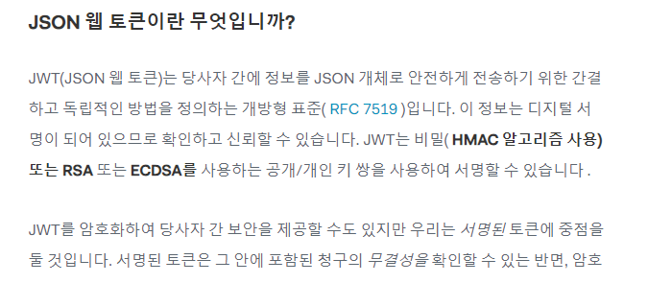
JWT

Slide 5
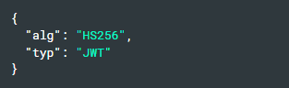
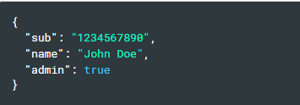
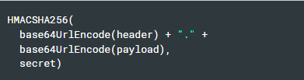
JWT – Header, Payload, Signature
Header
Payload
정보
- 등록된 클레임 sub : id
Name : 이름
- 개인 클레임 admin: 권한
alg : 암호화 알고리즘
typ: 토큰의 타입
alg : 암호화 알고리즘
typ: 토큰의 타입
Signature
Header payload
Secret : 시크릿 키

Slide 6
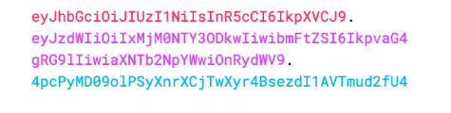
JWT – Header, Payload, Signature
JWT
Header:
Payload:
Signature:

Slide 7


JWT – 인증 방법
동일하면 인증 성공
Sigunature 생성
Secret Key
JWT
JWT

Slide 8
JWT - 장점
01
02
03
04
인증 정보의 상태를 유지, 갱신할 필요가 없다.
Secretkey만 있다면 어디서든 접근이 가능하다.
HTTP Body값이 탈취되어도 Token이 없으면 사용 못한다.
서명으로 토큰 변경 여부를 알 수 있다.
DB부하를 막는다.
서버에서 secretkey만 가지고 있으면 서버 확장을 쉽게 할 수 있다.
accessToken이 없다면 인증이 불가능하다.
서명은 헤더와 페이로드로 생성하기 때문에 변경 여부를 바로 알 수 있다.

Slide 9
JWT – 단점 및 보완
토큰 탈취
01
02
03
04
HttpOnly 속성 추가
accessToken의 유효기간을 줄였다.
refreshToken을 이용하여 accessToken을 발급 받는다.
Rotating Refresh Token
JS를 통한 접근을 막는다.
유효기간을 줄임으로써 탈취 당하더라도 사용을 오래 못하도록 하였다.
accessToken이 없을 때 refreshToken으로 발급 받는다.
RefreshToken이 탈취 당할 수 도 있기 때문에 사용하면 재발급 받는다.

Slide 10
주요 기능
로그인
JWT 인증
사용자 관리
회원가입
로그인
비밀번호 찾기
HTTP 통신 시 JWT 인증
사용자 권한 부여 및
삭제
내 정보
상대방 정보
게시판
파일
채팅
게시글 작성
게시글 수정
게시글 페이징
게시글 찾기
댓글-대댓글(수정, 삭제)
파일 저장
파일 삭제
공개 채팅
개인 채팅

Slide 11

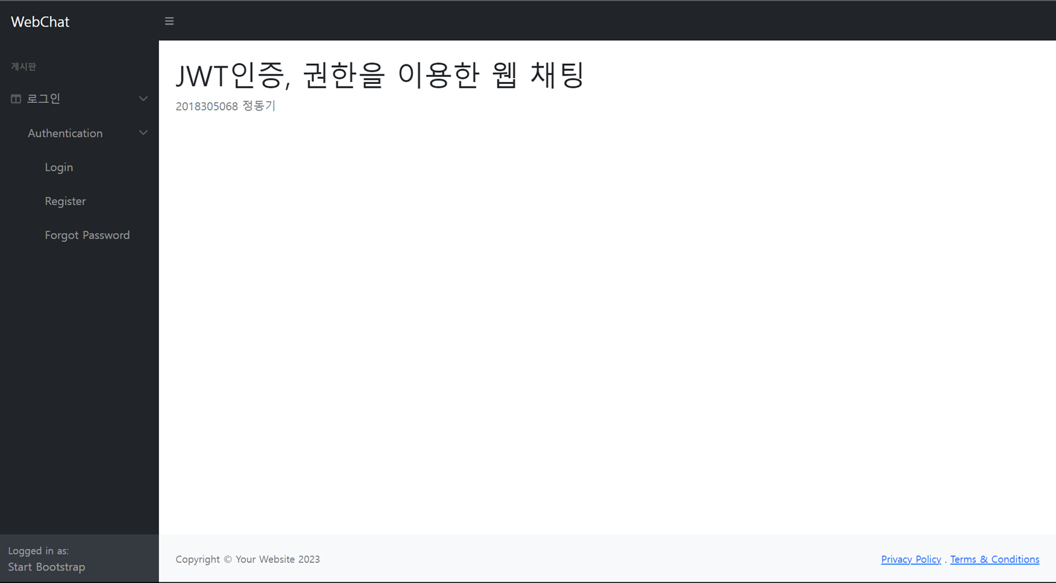

로그인
회원가입
로그인
비밀번호 찾기

Slide 12
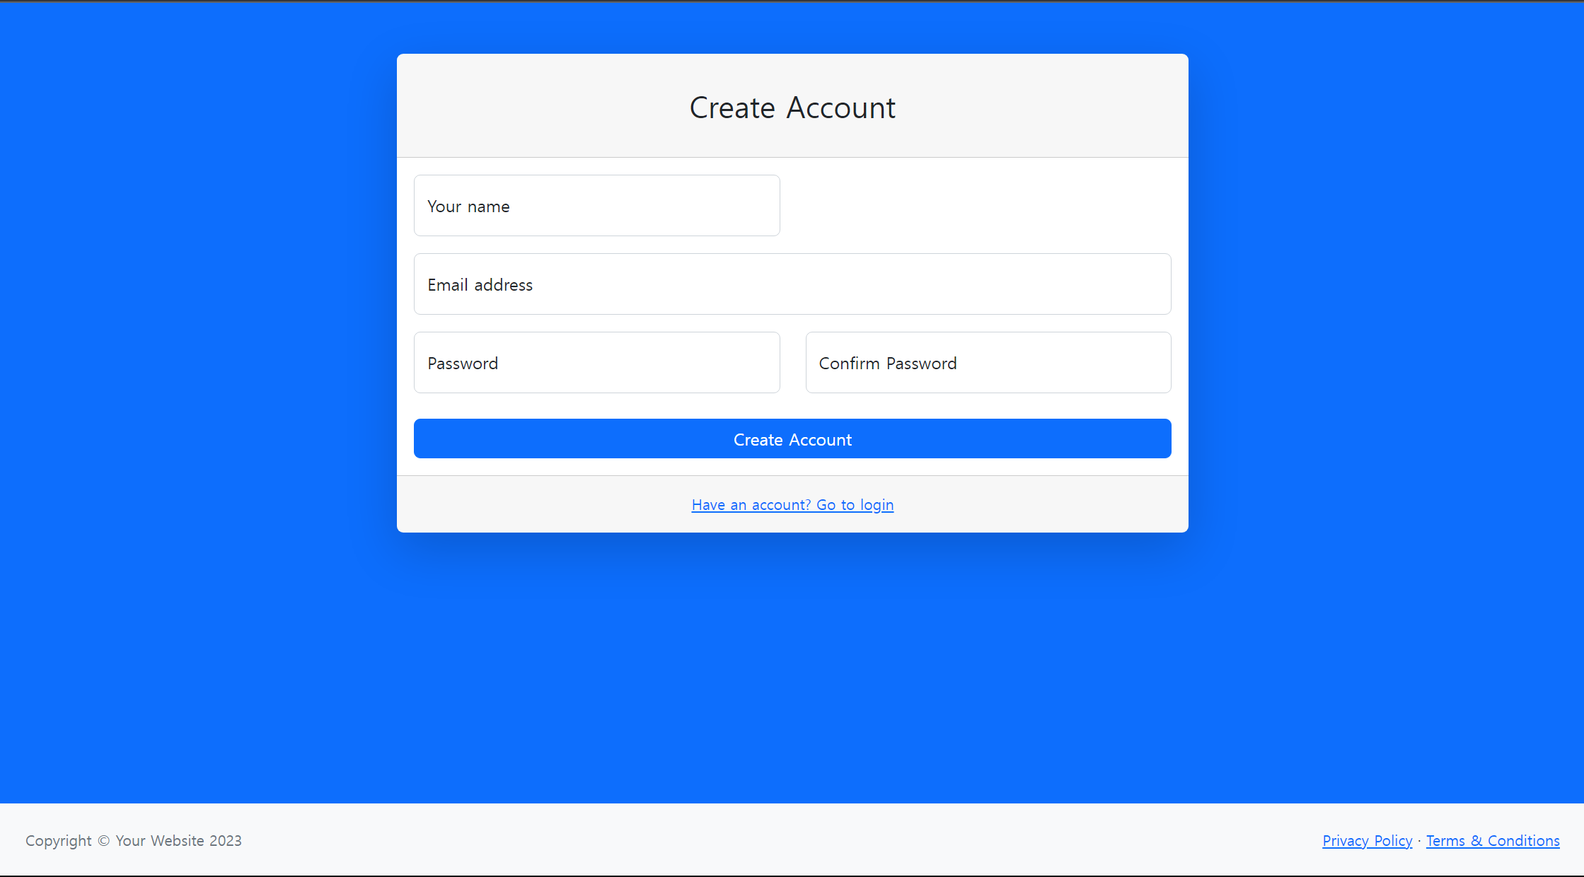
로그인 - 회원가입
비밀번호 인코딩 - bcrypt
- Bcrypt : SHA-256 해시 알고리즘 기반으로 “salt”를 추가하여 같은 비밀번호라도 다른 결과를 생성한다.
장점: 복호화 불가능 – 해킹당하더라도 안전
- 첫 회원가입 시에는 권한이 GUEST

Slide 13
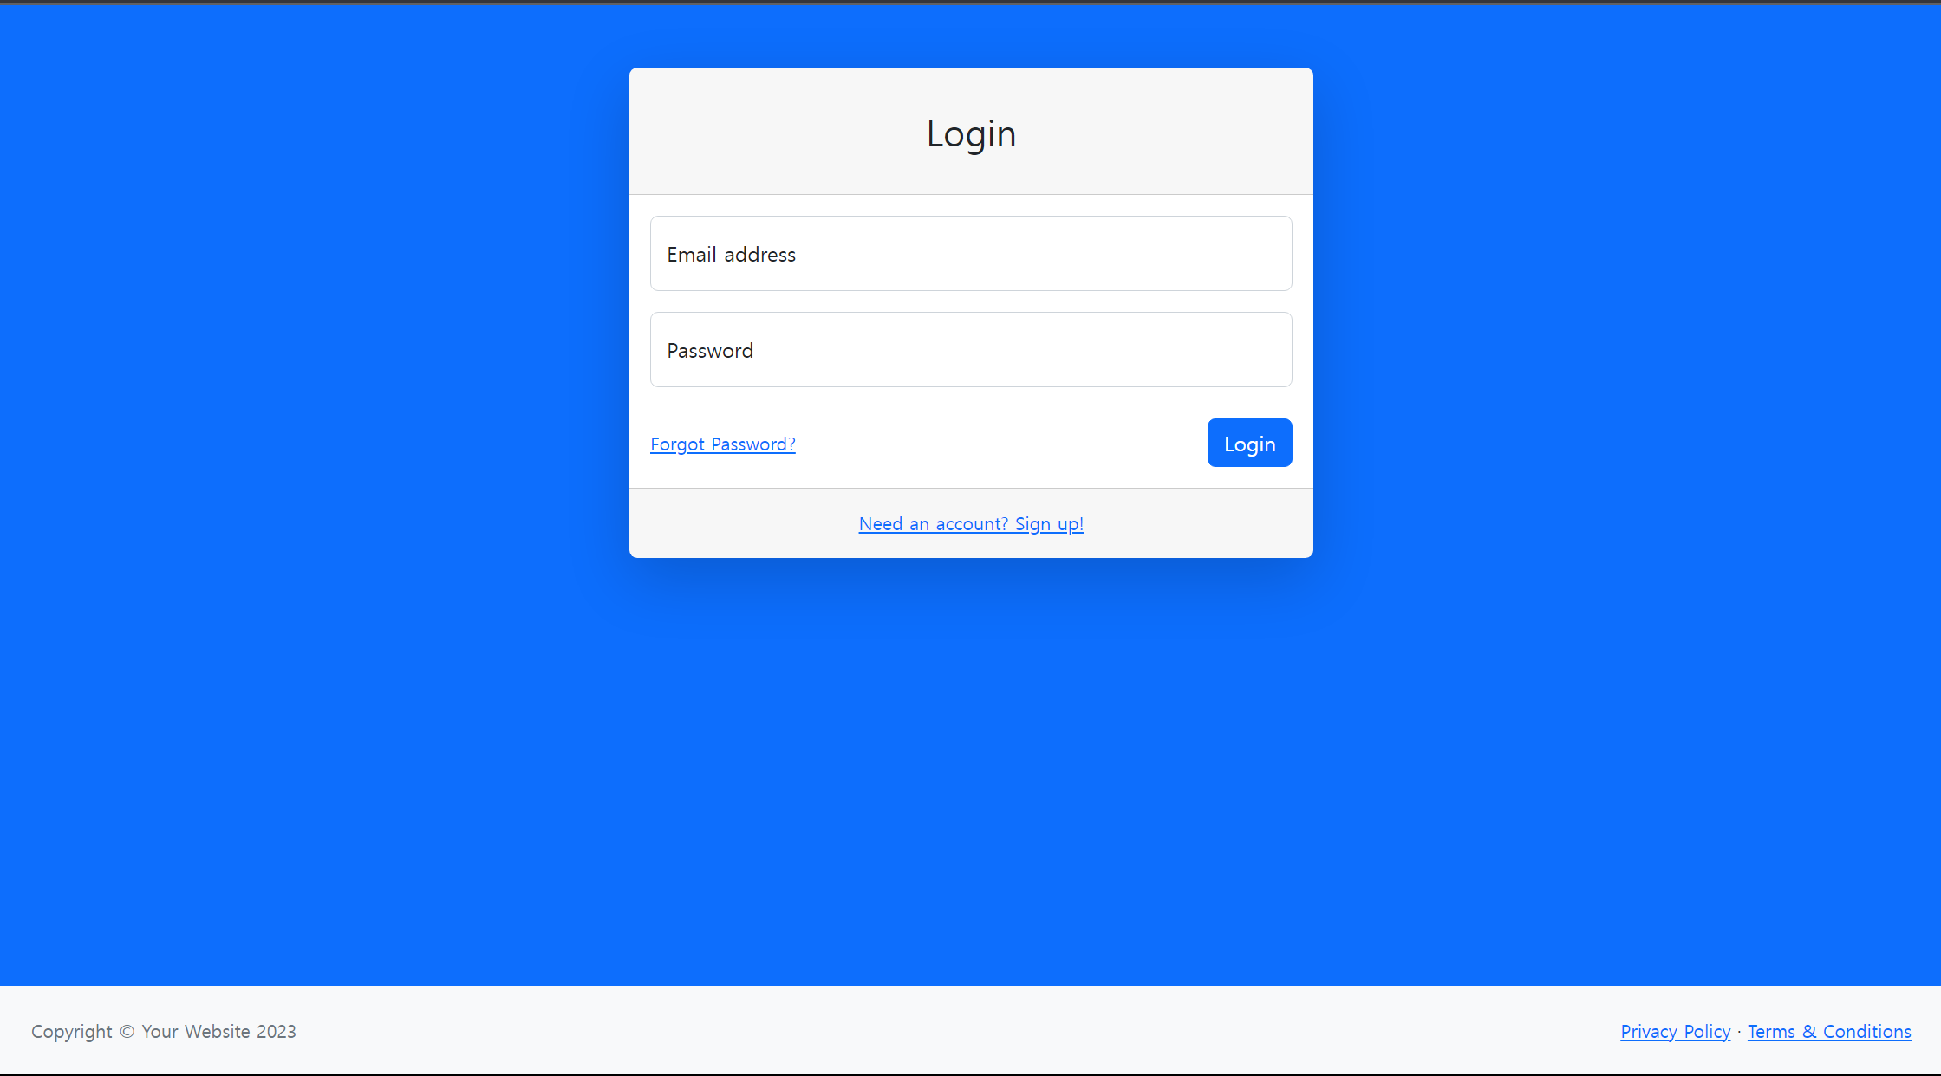
로그인 - 로그인
POST방식으로 들어오는 /login 요청 처리
AbstractAuthenticationProcessingFilter 확장
이메일과 비밀번호 추출 후 사용자 인증
- 성공시 SuccessHanlder, 실패시 FailureHandler
JWT 생성 및 권한 설정
- SuccessHandler에 접근 시 JWT 생성 후 클라이언트에게 보내주기 [ accessToken, refreshToken ]

Slide 14
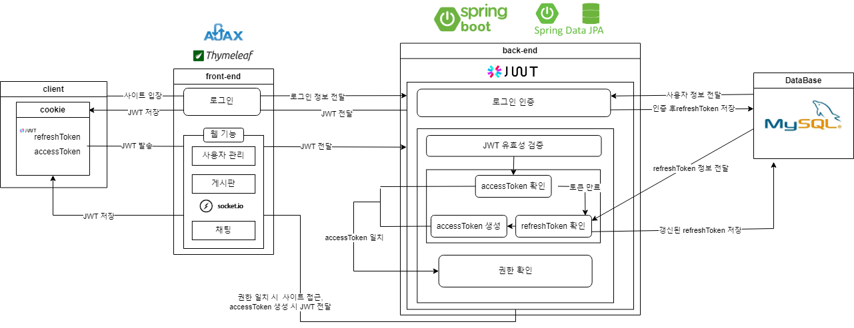
로그인

Slide 15
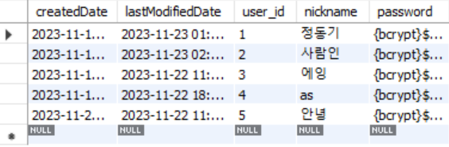
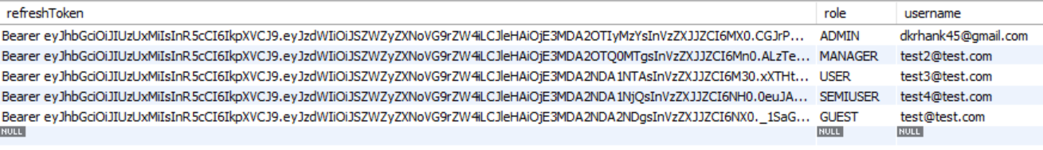
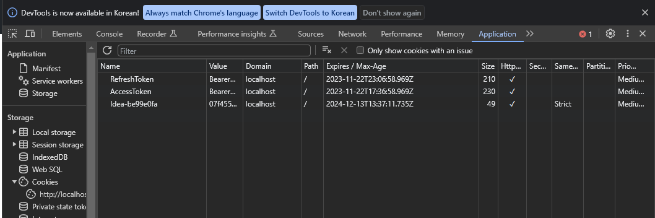
로그인
MySQL
Cookie

Slide 16
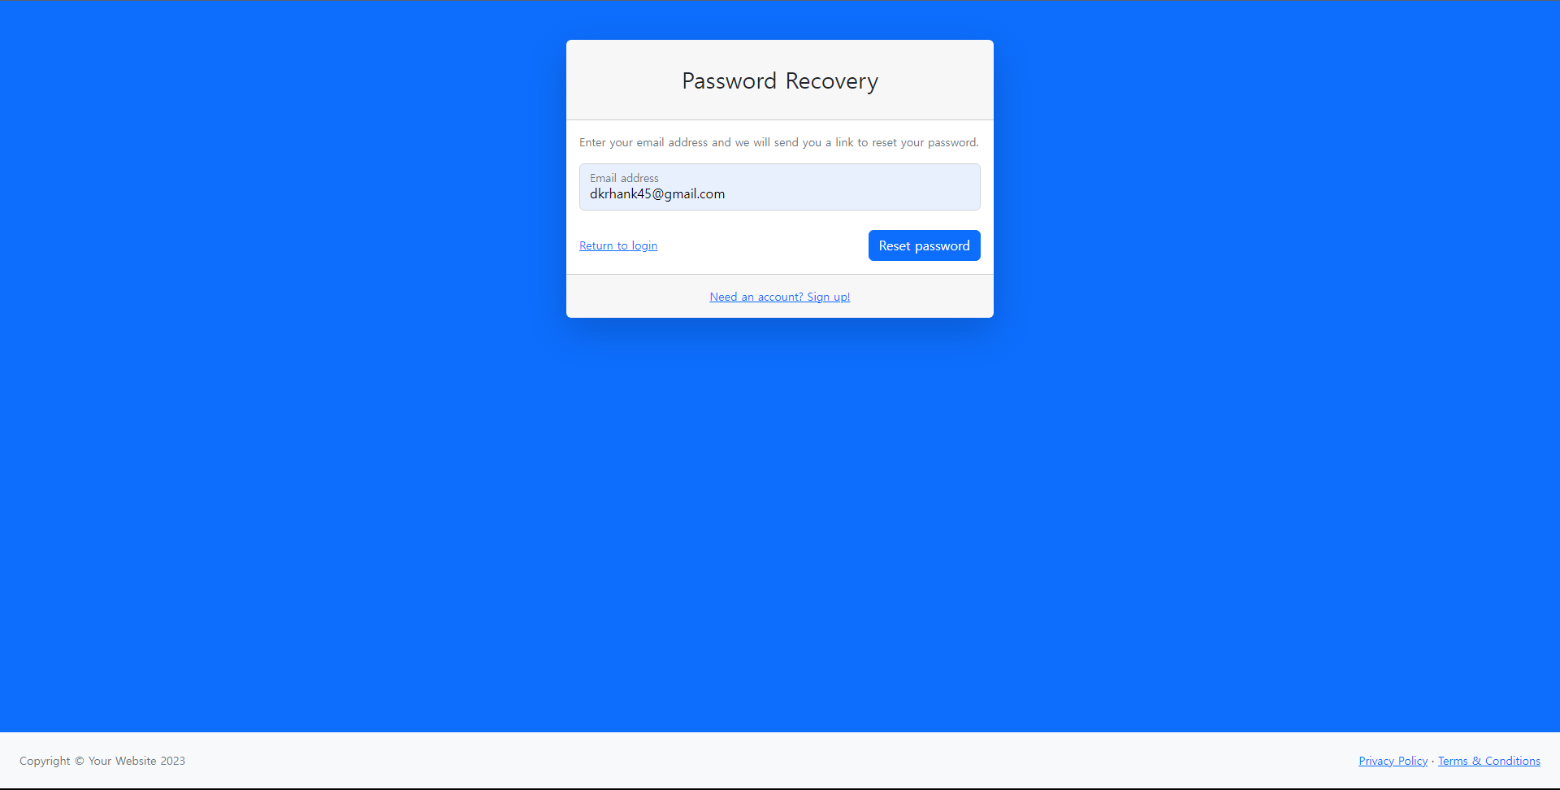
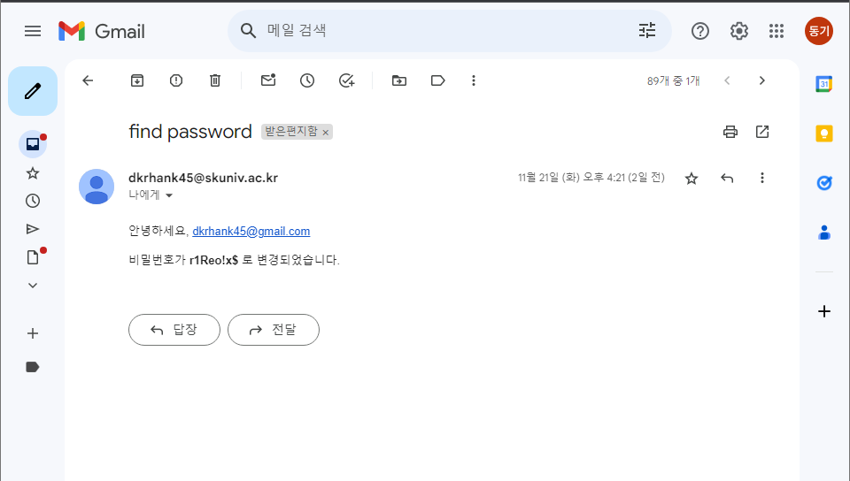
로그인 – 비밀번호 찾기
정규식 사용
비밀번호
이메일 수신
비밀번호 복호화가 불가능 하므로 정규식에 맞는 랜덤한 비밀번호 생성 후 보내주기

Slide 17
JWT 인증
JWT 토큰 발급 및 인증

Slide 18
JWT 인증
접근 시 인증이 필요없는 URL과 정적 리소스 인증 건너뛰기
엑세스 토큰이 있는 경우 ( 리프레시 토큰도 있는 경우 포함)
엑세스 토큰이 맞는지 확인 후 인증
리프레시 토큰만 있는경우
리프레시 토큰이 유효하다면
엑세스 토큰과 리프레시 토큰을 생성 후
리프레시 토큰을 DB에 저장
클라이언트에게 엑세스 토큰과 리프레시 토큰 보내주기
둘 다 없는 경우
- 엑세스 거부

Slide 19
JWT 인증

Slide 20
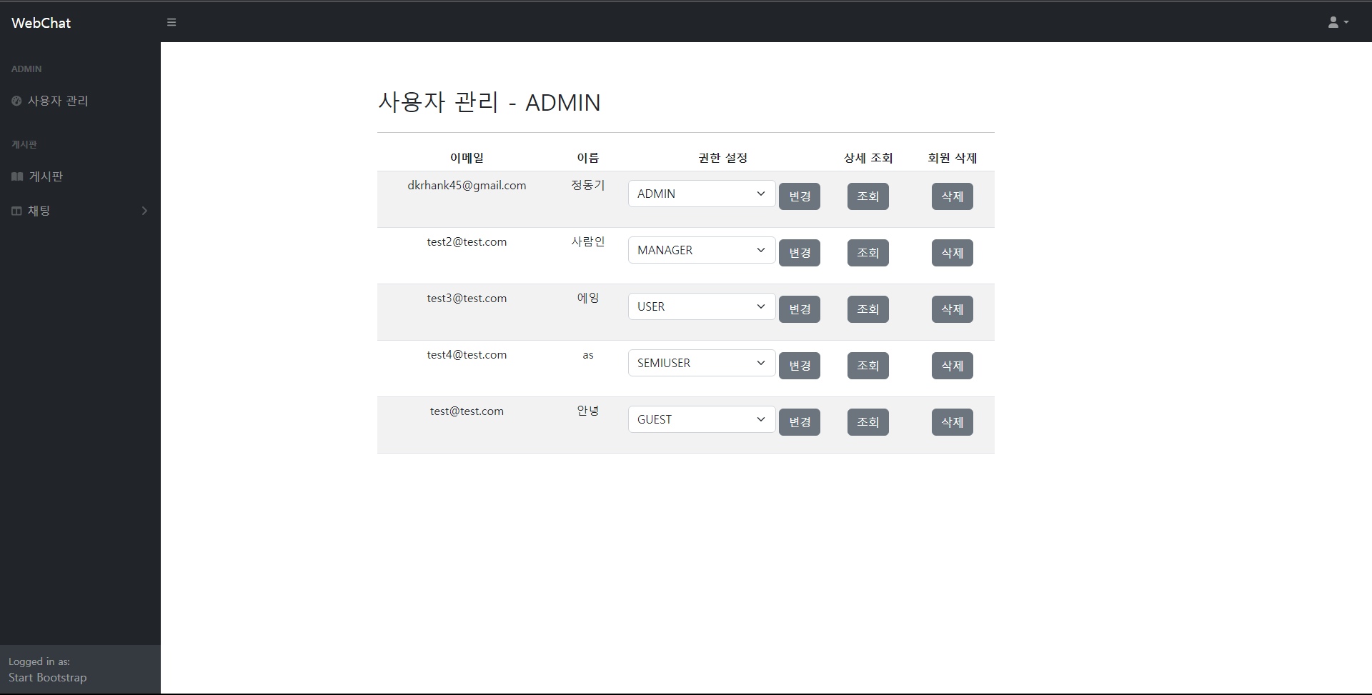
사용자 관리
ADMIN
MANAGER
내 정보
사용자 정보

Slide 21
사용자 관리 - ADMIN
사용자 권한 설정
회원 삭제

Slide 22
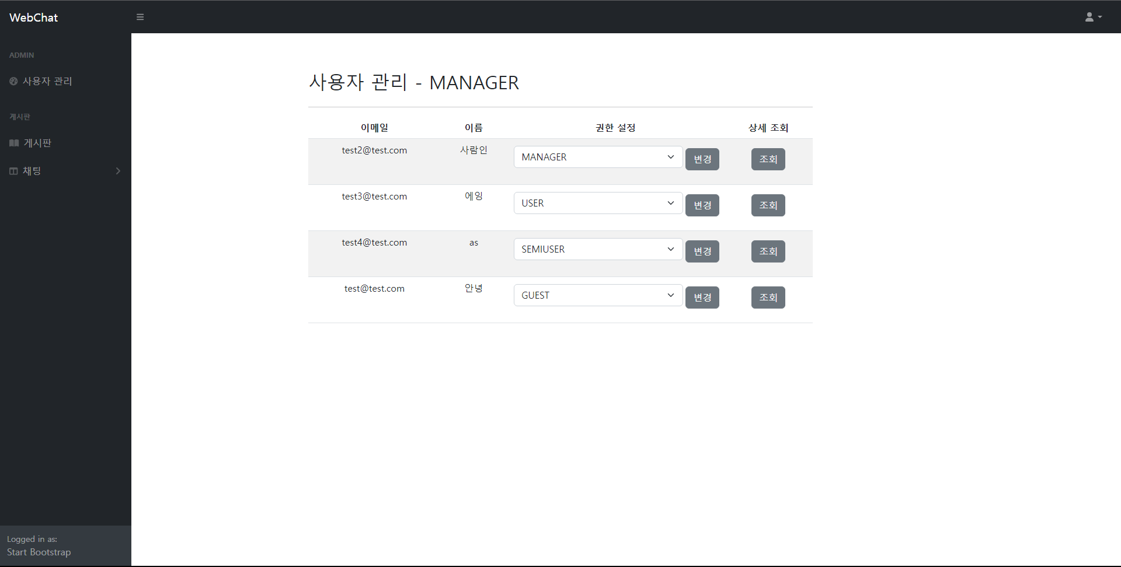
사용자 관리 - MANAGER
사용자 권한 설정
ADMIN 포함 안함

Slide 23
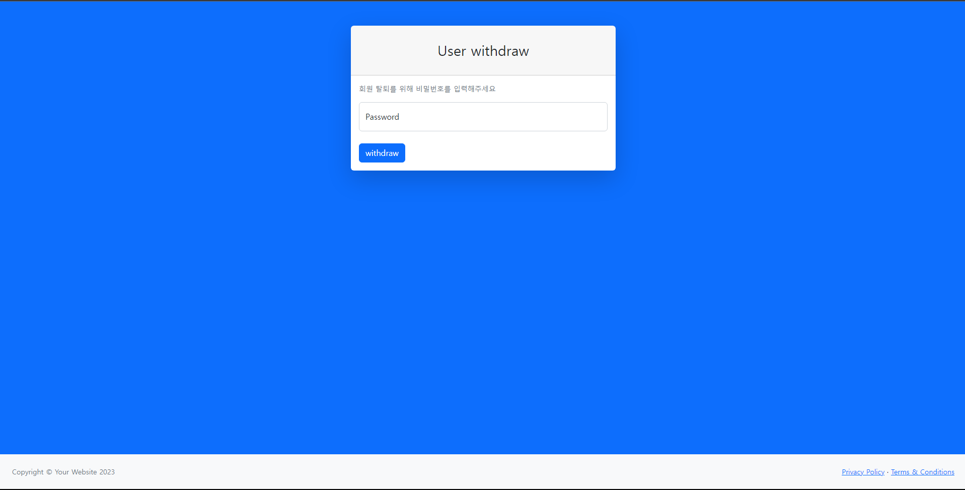
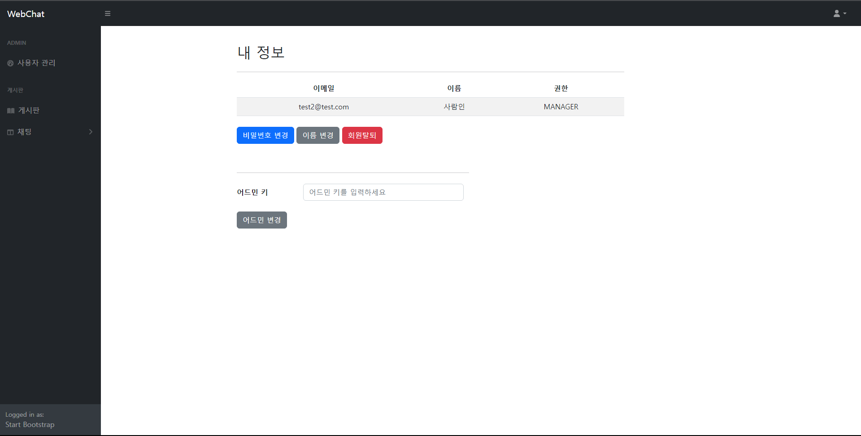
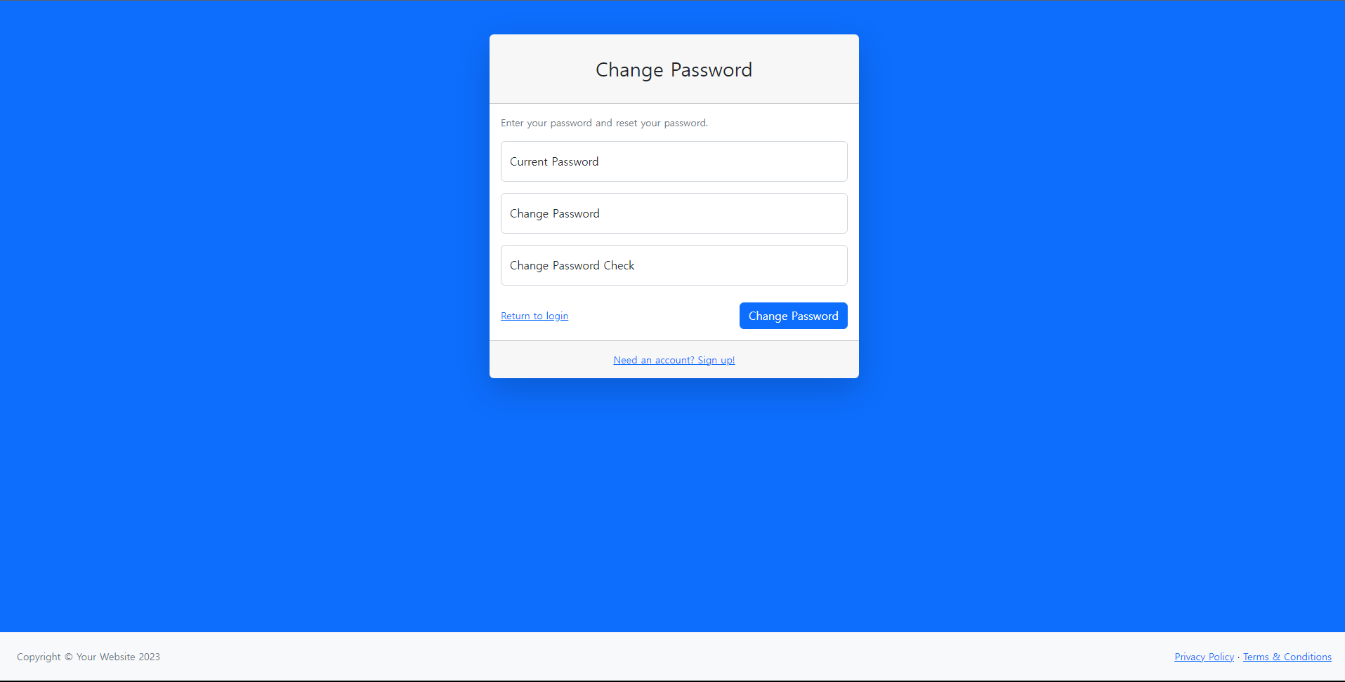
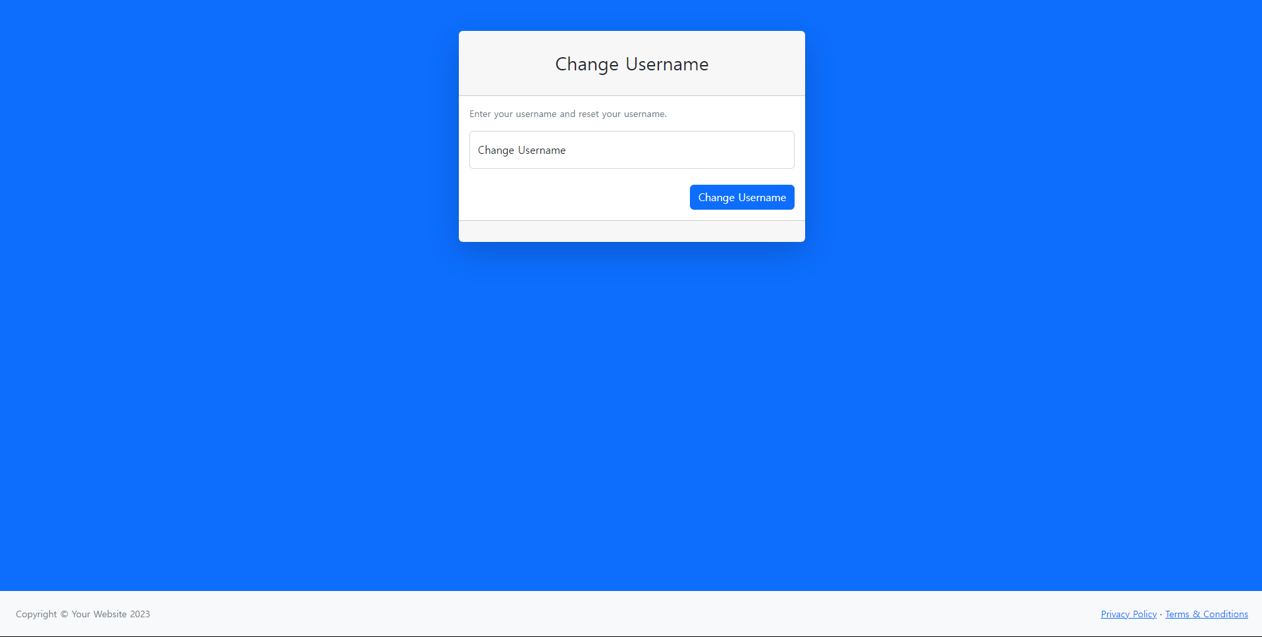
사용자 관리 – 내 정보
사용자 정보
비밀번호 변경
현재 비밀번호
변경하고 싶은 비밀번호
이름 변경
변경하고 싶은 이름
회원 탈퇴
현재 비밀번호
어드민 변경
어드민 키

Slide 24
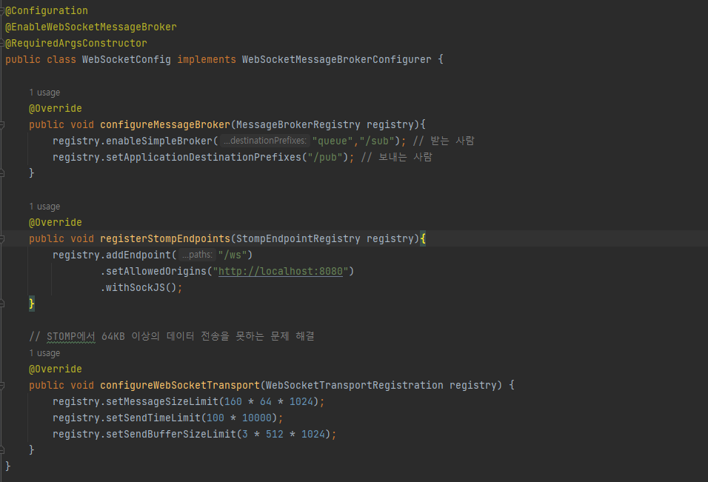
채팅
Socket
Stomp

Slide 25
채팅 – STOMP
Queue:, Sub: 서버가 클라이언트에게
Pub: 클라이언트가 서버에게
Ws: 경로를 통해 웹소켓 서버에 연결
http://localhost:8080: 접근 가능한 클라이언트 출처
withSockJS : 웹소켓을 지원하지 않는 브라우저에서도 유사한 기능 사용 가능
메시지 최대 크기 지정

Slide 26
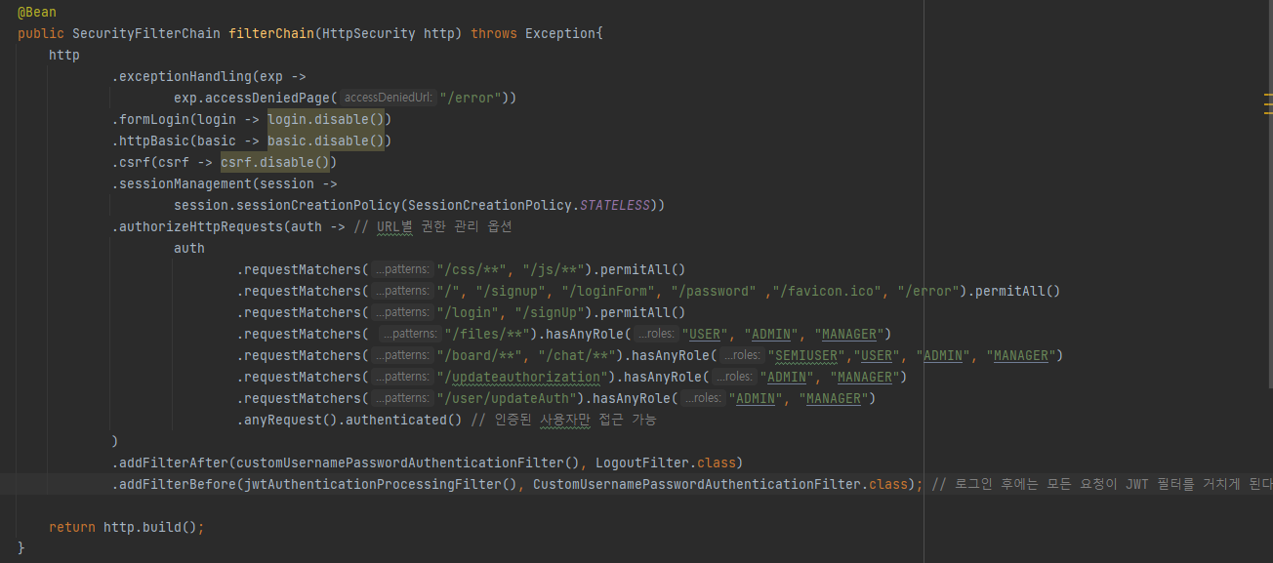
권한 설정
게시판 및 파일, 댓글
채팅

Slide 27
권한 설정
PermitAll() : 인증 불필요 [ 정적 리소스, 기본화면, 회원가입, 로그인, 비밀번호 찾기, 에러 표시
hasAnyRole : 인증 필요 및 권한 설정 [파일, 게시판, 채팅, 권한 설정 ]
Authenticated() : 인증 필요 [ 나머지 URL ]

Slide 28
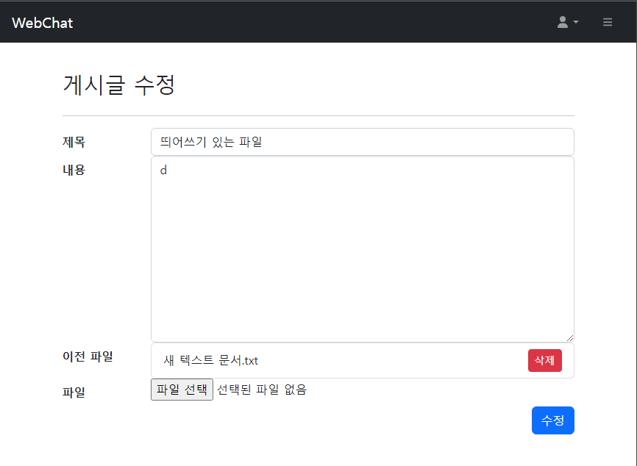
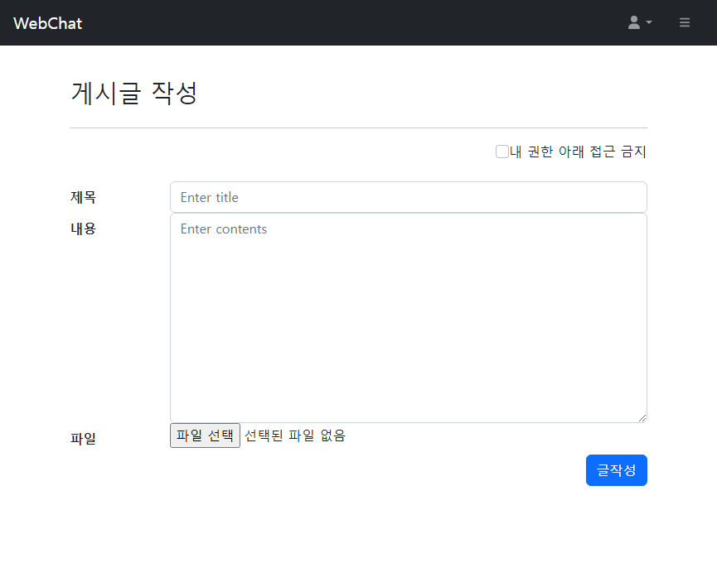
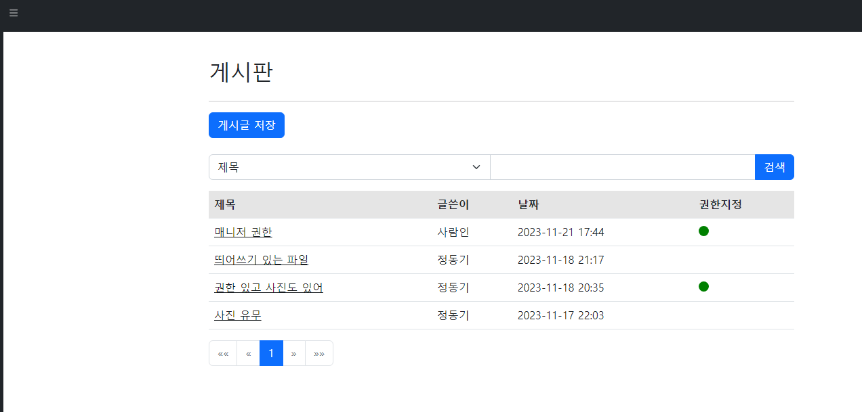
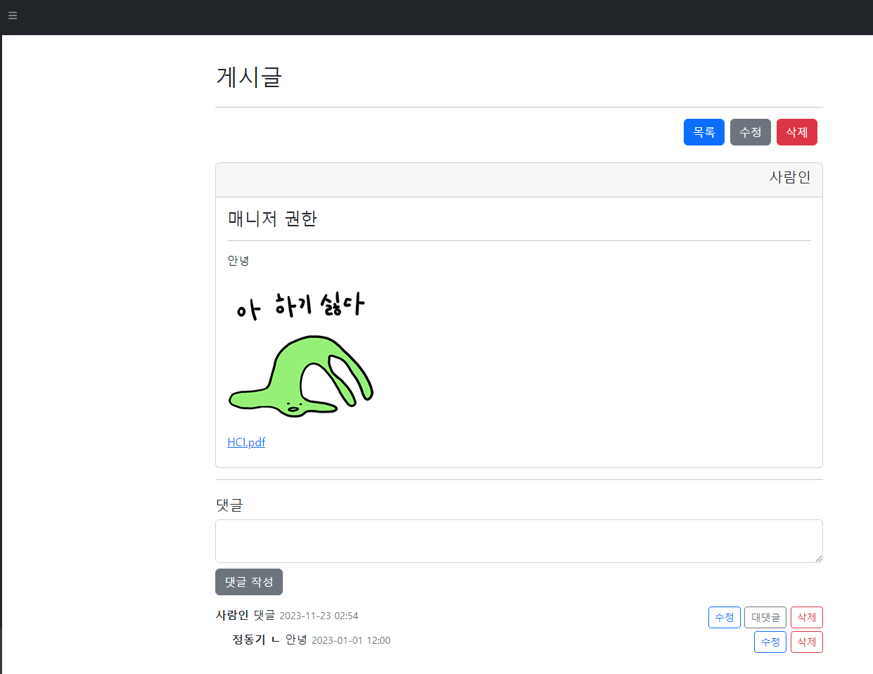
권한 설정 – 게시판 및 파일, 댓글
GUEST는 사용 불가
게시글 저장
ADMIN, MANAGER : 자신의 권한 이상만 게시글 읽기 가능
게시글 수정 및 삭제
글쓴이만 가능
게시글 읽기
SEMIUSER는 파일 접근 금지
댓글과 대댓글( 수정 및 삭제) 는 SEMIUSER도 가능
읽기 권한이 있다면 작성자 이상의 권한만 읽기 가능
게시글 페이징
게시글 서치
QueryDSL을 이용하여 제목, 내용, 제목+내용 으로 검색 가능

Slide 29
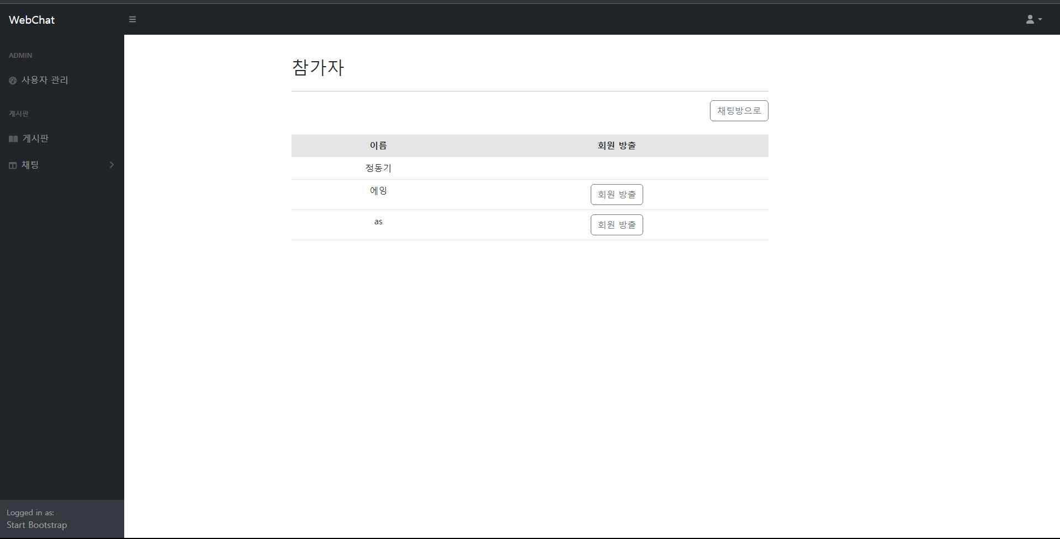
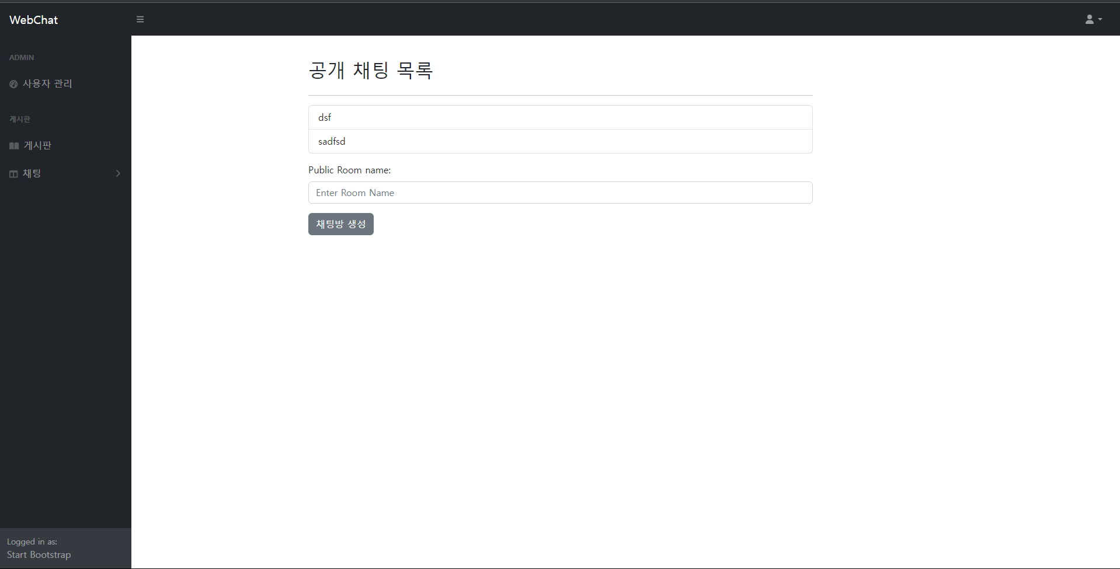
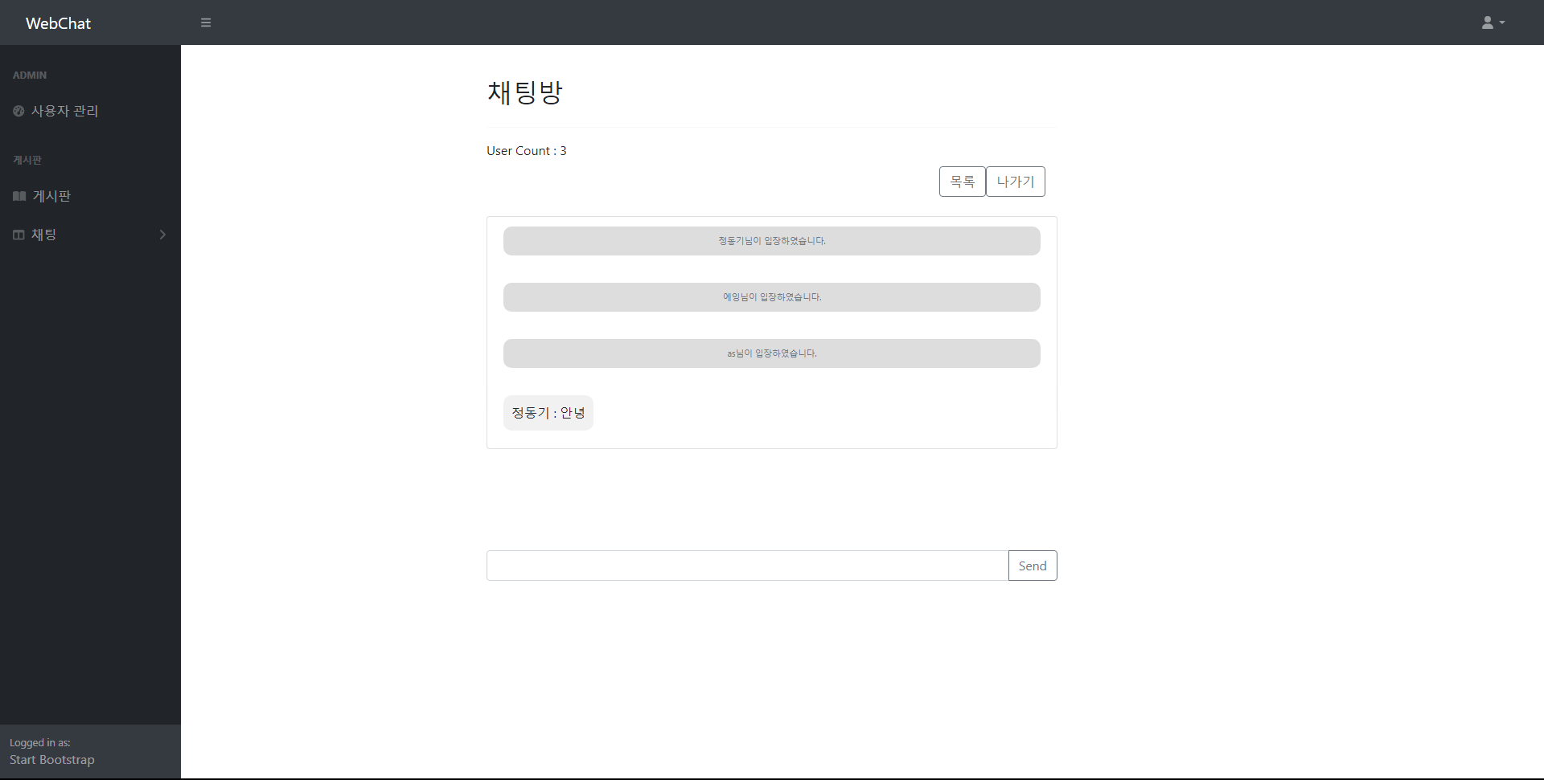
권한 설정 – 채팅
GUEST는 사용 불가
공개 채팅과 비공개 채팅
사용자 방출
ADMIN, MANAGER, ROOM CREATER 방출 가능
방출 시 queue [ 개인 채팅 ] 으로 메시지를 보내줌

Slide 30
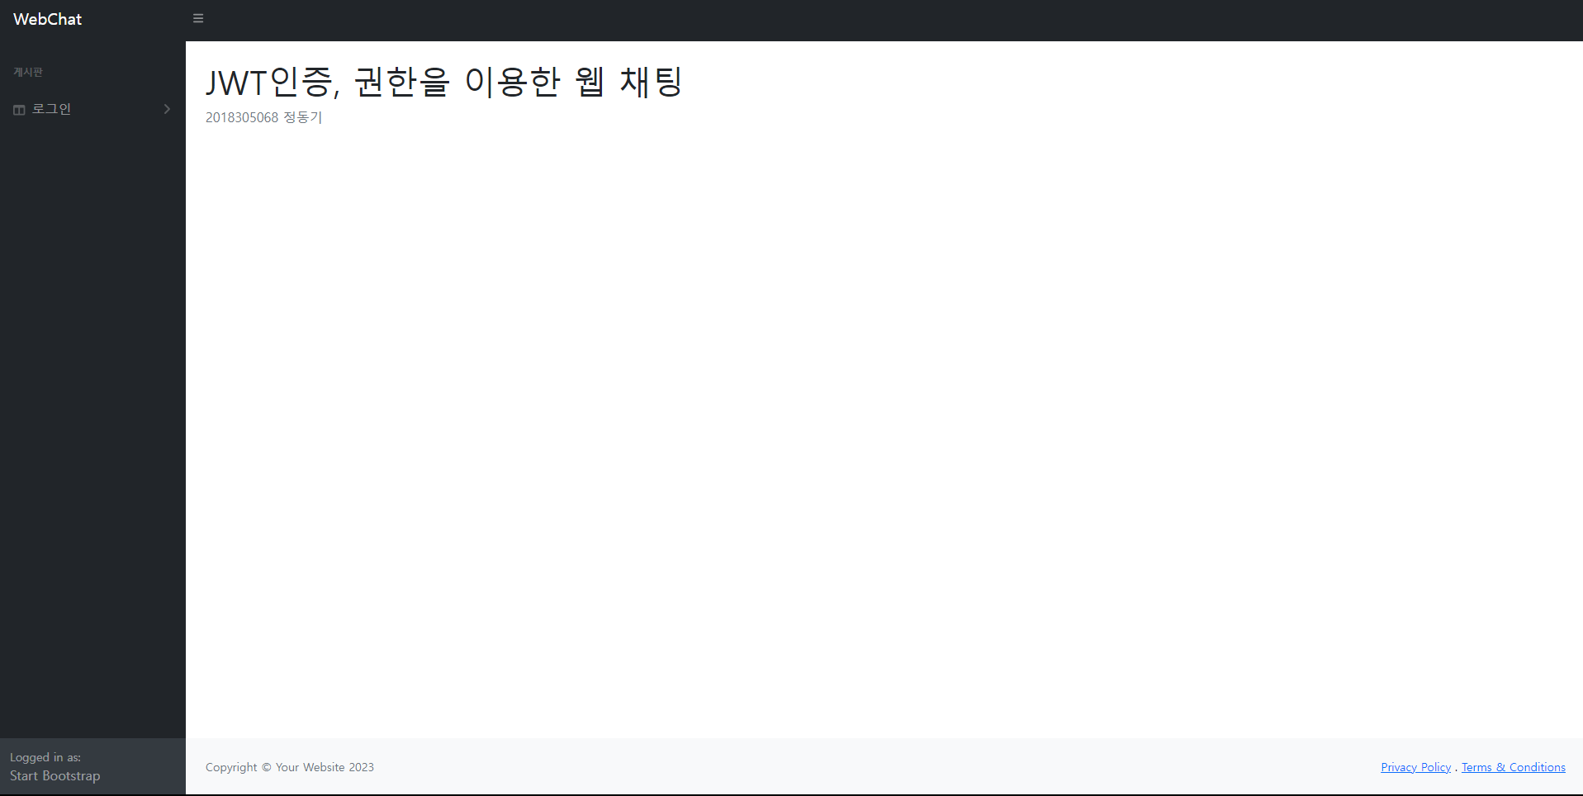
시연 순서
로그인 후 JWT 확인
refreshToken으로 accessToken 가져오기
사용자 권한 – ADMIN , MANAGER
게시판 - 내 아래 권한 접근 금지, SEMIUSER 파일 접근 금지
채팅 추방 – 비공개 채팅

Slide 31
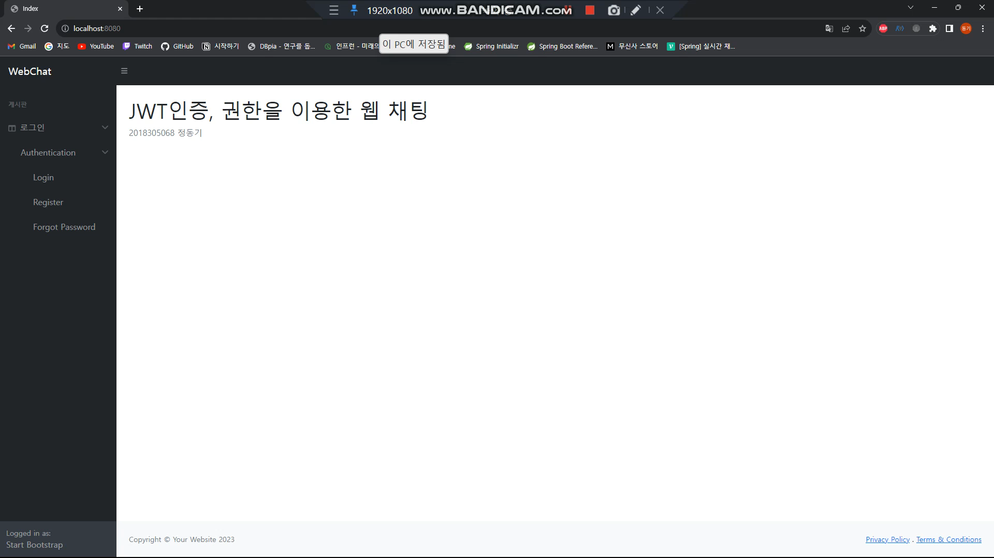

Slide 32
감사합니다

